Slide 1
RENT A CAR
DATA WAREHOUSE
Azra Đonlagić
Alen Mehanović
Harun Kološ
Berin Mašović
Alma Kasumović
Ak.god. 2021/2022

Slide 2
Sadržaj
Ciljevi projekta
Očekivane koristi od skladišta podataka
ER, Activity, Use-Case dijagrami
ETL Proces
Kocka

Slide 3
Ciljevi projekta
Kreiranje sistema sa dobro povezanim i dostupnim podacima.
Mogućnost izbora automobila iz široke ponude.
Mogućnost rezervacije automobila.
Brisanja ili dodavanja automobila po potrebi.
Mogućnost pregleda trenutnog stanja automobila.
Uvid u statističke podatke o najtraženijem modelu automobila za određeno vrijeme, načinu upravljanja, proizvođaču i slično.
Pregled informacija o dobavljaču.

Slide 4
Poslovni zahtjevi za izgradnju skladišta podataka
Prikaz ukupnog broja iznajmljivanja za svaku poslovnicu.
Prikaz ukupnog troška za nabavljanje automobila.
Prikaz ukupnih troškova održavanja za svaki automobil.
Prikaz ukupne zarade po poslovnicama.
Prikaz profita na dnevnoj, sedmičnoj, mjesečnoj i godišnjoj osnovi.
Poređenje profita u različitim vremenskim periodima.

Slide 5
Očekivane koristi
Iskoristiti prikaz podataka o najtraženijim automobilima za dobavljanje istih.
Dobijanje korisnih detalja o iznajmljivanju za svaku poslovnicu.
Dobijanje informacija o poslovnom uspjehu.
Na osnovu povratnih informacija od korisnika poboljšati usluge i način rada.
Iskoristiti informacije o održavanju za nabavljanje kvalitetnijih automobila

Slide 6



Alati koji su korišteni tokom izrade projekta na predmetu:
MySQL,
Microsoft SQL Server Management Studio 2018,
Microsoft Visual Studio 2019

Slide 7
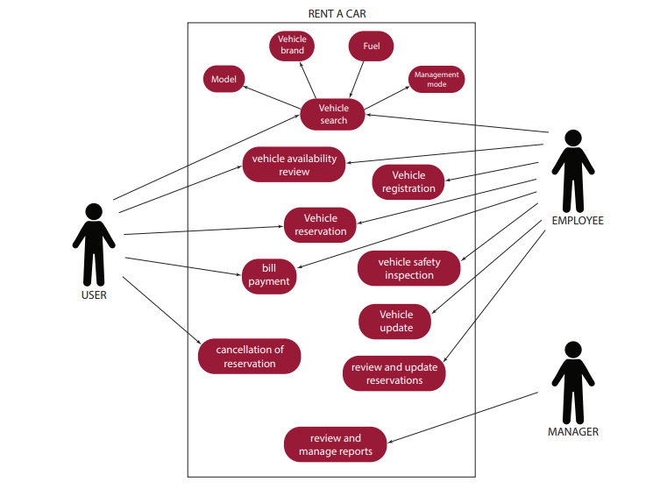
Use case
dijagram

Slide 8
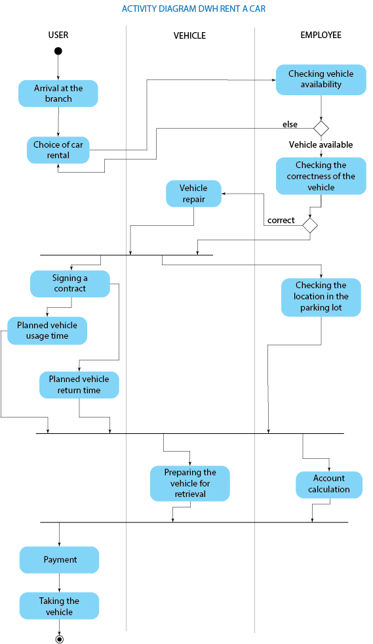
Activity dijagram

Slide 9
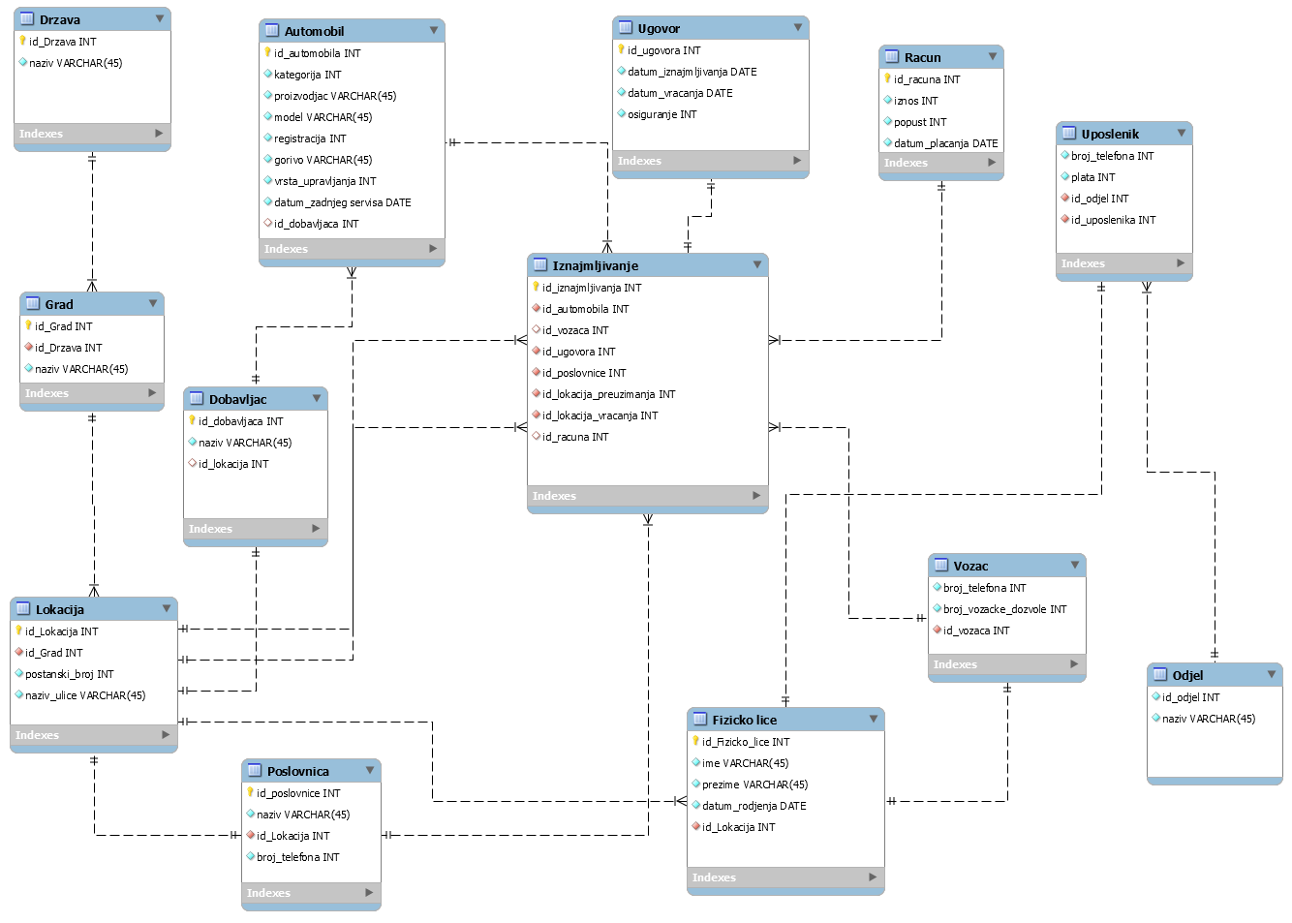
ER dijagram

Slide 10
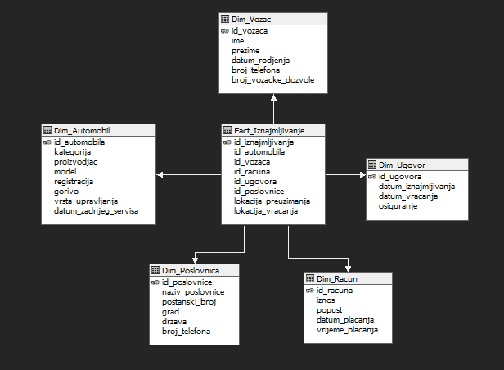
Star schema
Fact_Iznajmljivanje (Činjenica iznajmljivanje)

Slide 11
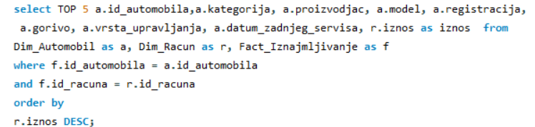
Primjer upita
Upit koji vraca informacije o najskupljim automobilima za iznajmljivanje

Slide 12
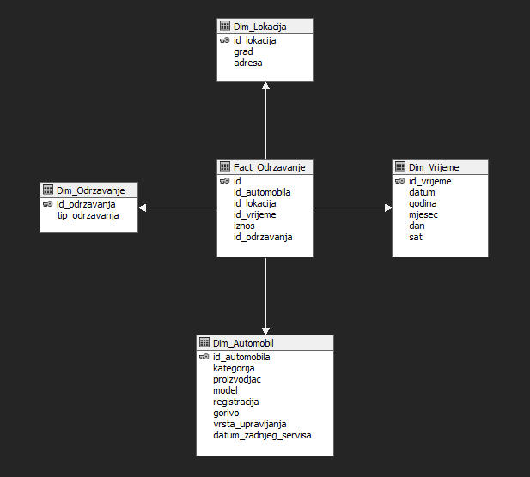
Fact_Odrzavanje (Činjenica održavanje)

Slide 13
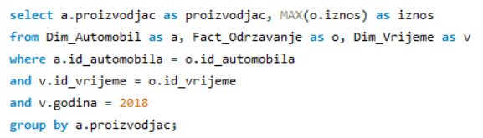
Primjer upita
Upit koji vraca proizvodjaca za cije automobile je potrebno najvise novca za odrzavanje, kao i iznos.

Slide 14
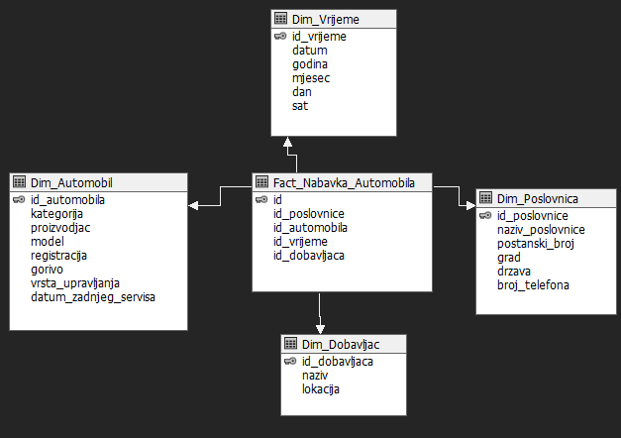
Fact_Nabavka_Automobila (Činjenica nabavka automobila)

Slide 15
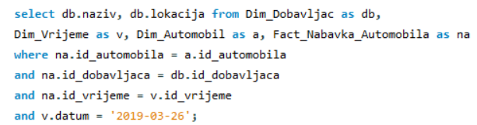
Primjer upita
Upit koji daje informacije o dobavljacu koji je dostavio auto nekog proizvodjaca za tacno odredjeni datum.

Slide 16
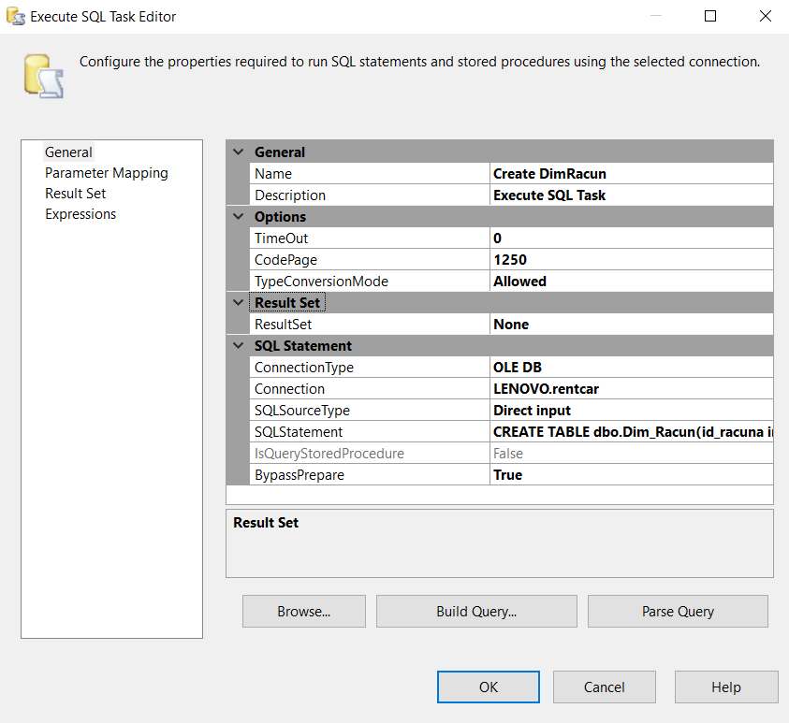
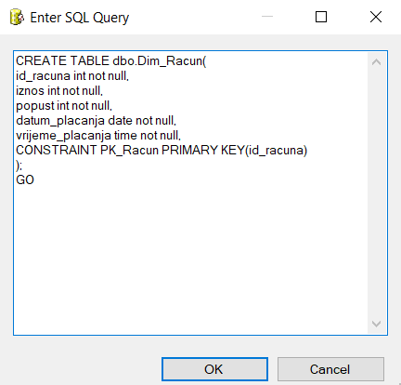
ETL PROCES
Kreiranje dimenzije Racun

Slide 17
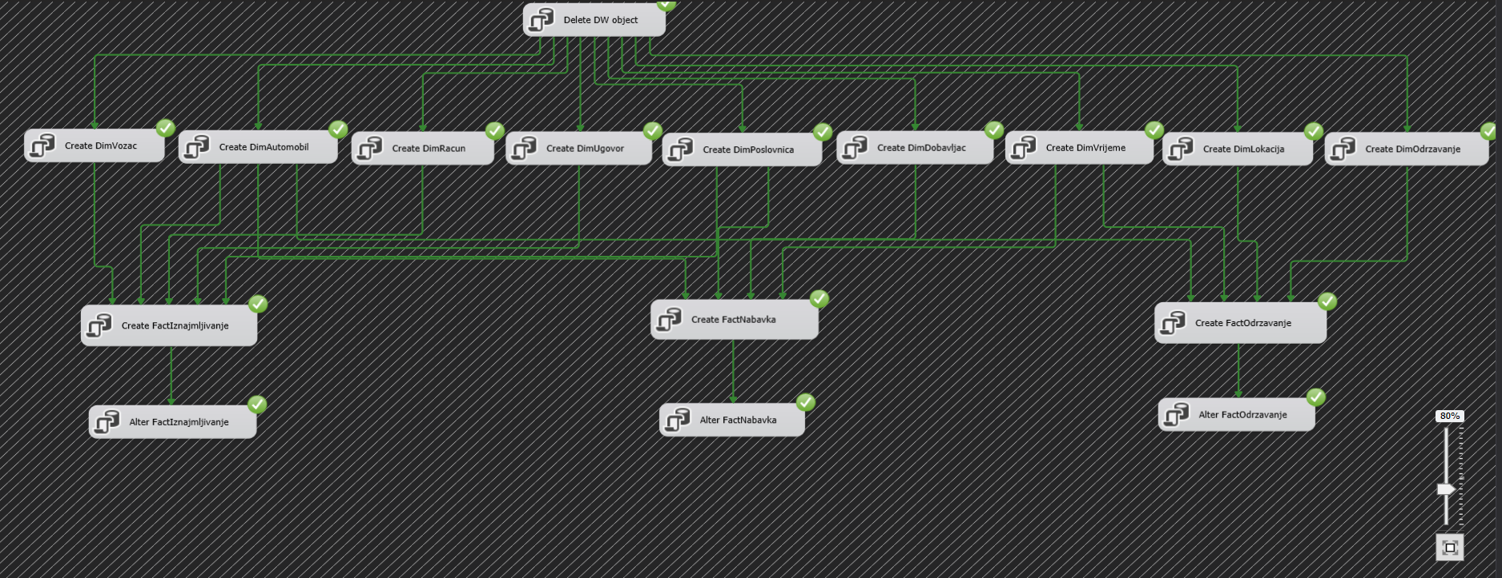
Uspješan ETL
Control Flow ETL procesa kojim se kreira skladište

Slide 18
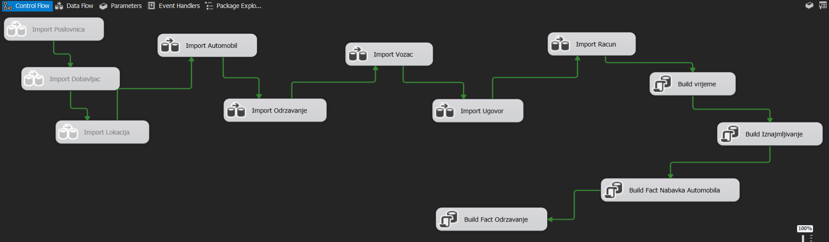
Uspješan ETL
Data Flow ETL procesa kojim se importuju podaci u skladište

Slide 19
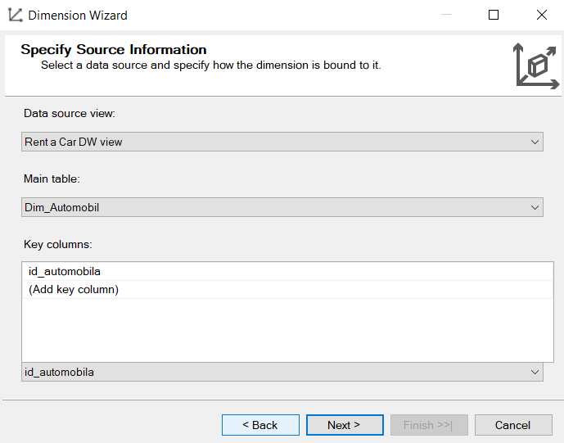
Kreiranje dimenzije Automobil
OLAP kocke

Slide 20
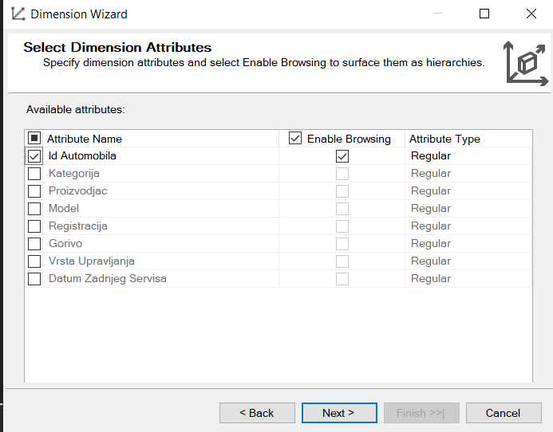
Izbor atributa dimenzije Automobil

Slide 21
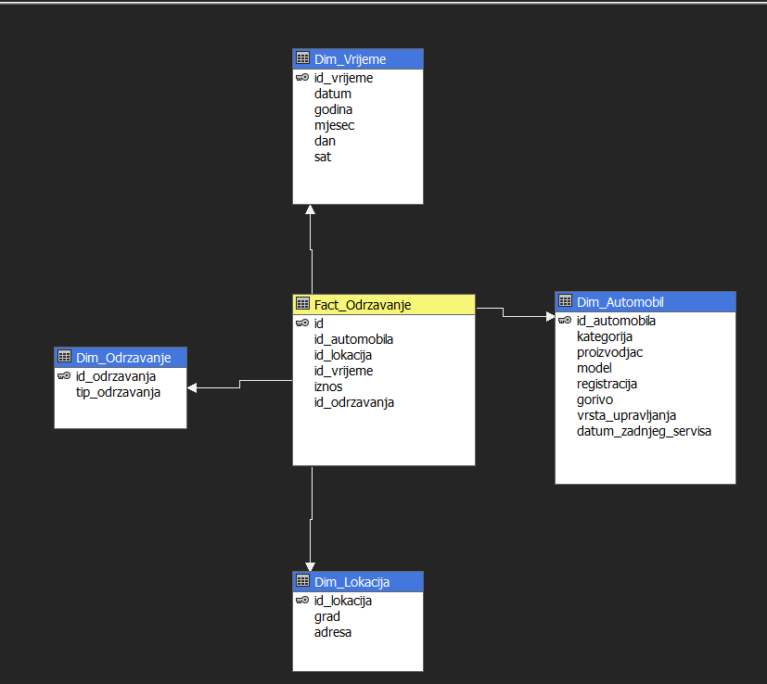
Kocka Održavanje

Slide 22
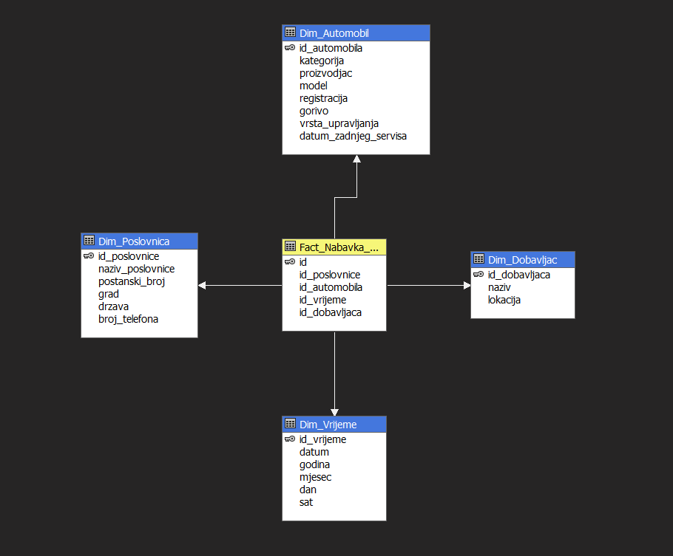
Kocka Nabavka automobila

Slide 23
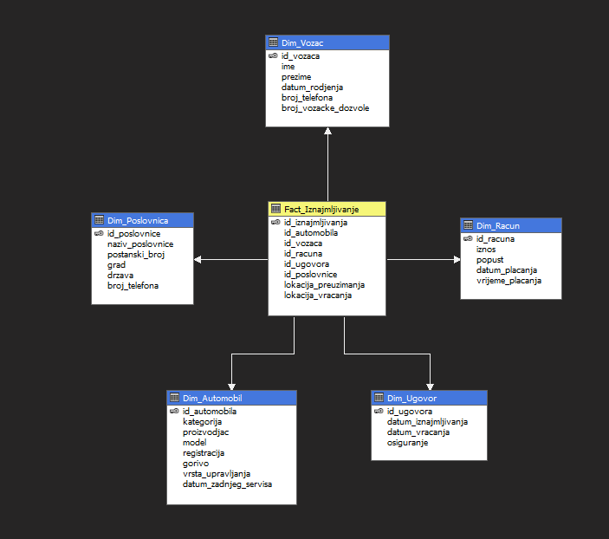
Kocka Iznajmljivanje

